Slide 2
Introdução
Base de Dados - BD
Website Comunidade Privada
+
Plataforma de Gestão
Utilizador 1
Peers (IPs)
Arquivos
...
Utilizador 2
Rede P2P (App Torrent)

Slide 3
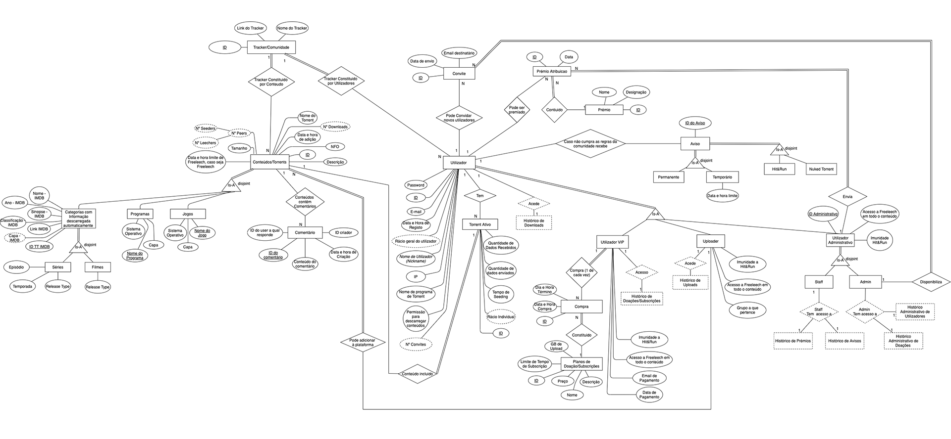
Diagrama Entidade-Relação

Slide 4
Diagrama Entidade-Relação
23 Entidades
12 Relações
6 Hierarquias de Classes (Relação Is-A)

Slide 5
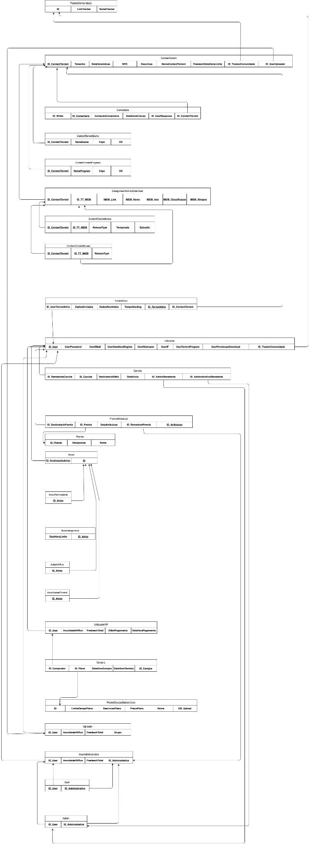
Modelo Relacional
25 Tabelas

Slide 6
Utilizadores
Utilizador Normal
Descarregar Torrents (Todos)
Envio de Comentários (Todos)
Receber Convites (Todos)
Recebe Prémios (Todos)
Comprar Plano Subscrição -> Utilizador VIP
VIP
Recebe GB de Upload (melhora o Rácio: GB Upload / GB Download)
Uploader
Envio de Novo Conteúdo
Staff
Envio Prémios (+Admin)
Acesso Histórico Prémios Geral, Avisos Geral
Admin
Envio Convites
Acesso Histórico Compras, Utilizadores

Slide 7
Torrents (Conteúdo)
Séries
Filmes
Jogos
Apps / Programas

Slide 8
Avisos
Temporários
Data Expiração
Permanentes
Nuked Torrent (Torrent desrespeita as regras da comunidade)
Hit & Run (Torrent não está ativo durante x dias)

Slide 9
Integridade de Dados
Registo de novos utilizadores
Verificação de nickname (único)
Envio de convites
Evita que seja enviado para um email que já recebeu um
Compra de Planos
Verificação dos planos disponíveis
Notes:
TRIGGERS

Slide 10
Segurança
Uso de encriptação nas Passwords
Login
Registo de novo Utilizador

Slide 11


Interface
Microsoft Visual Studio (.NET) + Linguagem C#
11 Forms

Slide 12
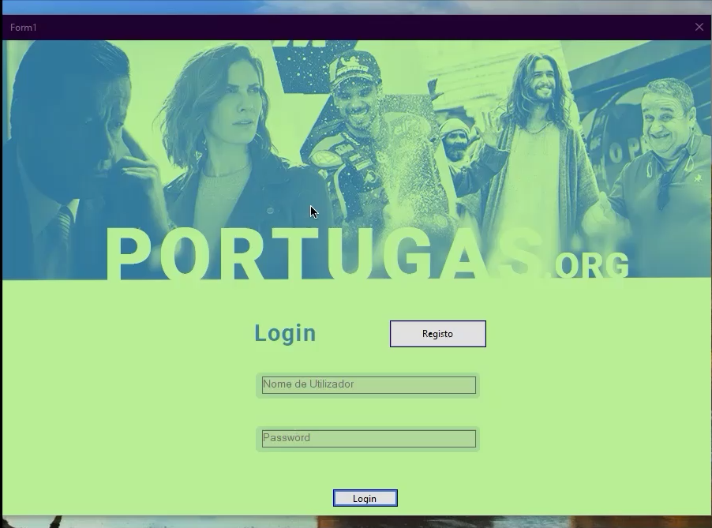
Demonstração Interface

